Slide 1


Slide 2

Was ist ein SOC?

Slide 3
Definition eines SOC
Ein Security Operations Center (SOC) ist eine zentrale Einheit, die darauf spezialisiert ist, Sicherheitsvorfälle zu überwachen, zu analysieren und darauf zu reagieren.
Proaktives Erkennen und Beheben von Bedrohungen.
Rund-um-die-Uhr-Überwachung von Systemen und Netzwerken.
Koordination und Eskalation bei Sicherheitsvorfällen.

Slide 4
Hauptaufgaben
Überwachung: Kontinuierliches Monitoring aller Systeme, Anwendungen und Netzwerke.
Analyse: Identifikation und Bewertung von Sicherheitsvorfällen.
Reaktion: Schnelle und strukturierte Incident Response.
Optimierung: Ständige Verbesserung von Sicherheitsmaßnahmen und Playbooks.
Berichtswesen: Dokumentation von Vorfällen und Erstellung von Reports für das Management.

Slide 5
Technische Komponenten eines SOC
SIEM (Security Information and Event Management)
SOAR (Security Orchestration, Automation, and Response)
XDR (Extended Detection & Response)
Case Management (z. B. theHive)
Threat Intelligence Plattformen (z. B. MISP)

Slide 6
Menschliche Komponenten eines SOC
SOC Analysten (Tier 1, Tier 2, Tier 3)
Incident Responder
SOC-Manager
(weitere Rollen nach Bedarf z.B. für Case Management, Custom Rules, Engineering,…)

Slide 7
Organisatorische Komponenten eines SOC
Playbooks und Richtlinien für Vorfälle
Eskalations- und Reaktionspläne
Prozessbeschreibungen
SOC Charter
Notfallkontaktliste

Slide 8
Warum braucht ein Unternehmen ein SOC?
Proaktive Bedrohungserkennung: Verhindert Angriffe, bevor sie Schaden anrichten.
Schnelle Reaktionszeit: Minimiert die Auswirkungen von Sicherheitsvorfällen.
Einhaltung von Compliance: Erfüllt Standards wie ISO 27001, NIS2 oder DORA.
Ganzheitlicher Überblick: Stellt sicher, dass keine Bedrohung übersehen wird. (Achtung, wie überall im Leben gibt es keine 100%!)
Kontinuierliche Verbesserung: Lässt Unternehmen auf zukünftige Herausforderungen vorbereitet sein.

Slide 9
SOC für KMUs
Auch kleine Unternehmen profitieren von einem SOC durch:
Nutzung von Open Source Tools wie Wazuh oder Elastic.
Fokussierung auf essenzielle Sicherheitsbereiche.
Kosteneffiziente Lösungen für begrenzte Ressourcen.
Ziel: Eine maßgeschneiderte Lösung, die auf die spezifischen Bedürfnisse von KMUs eingeht.

Slide 10

Whois Security mit Passion?

Slide 11
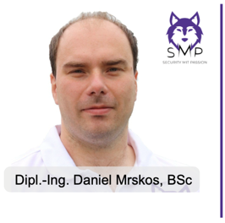
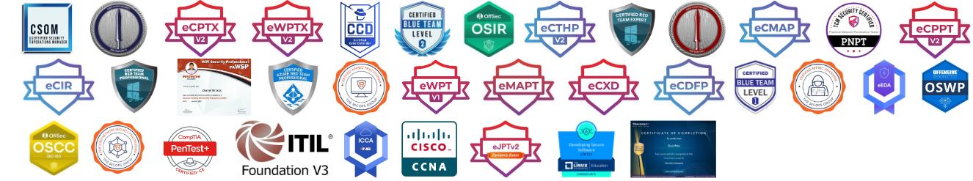
Whois Security mit Passion?
Security mit Passion?
Was soll man sich darunter vorstellen ... Nun ja mit Security mit Passion lebe ich meinen Traum. Schon mit 12 Jahren war es für mich,ich heiße übrigens Daniel, ein Penetration Tester, auch bekannt unter dem Namen Ethical Hacker, zu werden. Dabei habe ich michüber Abi an einer Business School und anschließend im Bachelor IT-Security und Master Information-Security der FH St. Pölten zudem entwickelt, wo ich heute stehe. Und zwar zum Penetration Tester und Ausbilder für Penetration Testing. Nun ja, was macht einPenetration Tester genau ...? Das ist relativ simpel erklärt, wir hacken mit der Erlaubnis unserer Kunden Computer-Systeme, Apps,Websites usw. und zeigen somit Firmen auf, wie sie angegriffen werden können und zugleich wie sie das verhindern können. Für michist das Penetration Testing seit über 9 Jahren meine größte Leidenschaft geworden und wird dies mein Leben lang bleiben.
ZERTIFIZIERUNGEN
CSOM | CRTL | eCPTXv2 | eWPTXv2 | CCD | BTL2 | OSIR | eCTHPv2 | CRTE | CRTO | eCMAP | PNPT | eCPPTv2 | eWPT | eCIR | CRTP | CARTP | PAWSP | eMAPT | eCXD | eCDFP | BTL1 (Gold) | CAPEN | eEDA | OSWP | OSCC | CNSP | Comptia Pentest+ | ITIL Foundation V3 | ICCA | CCNA | eJPTv2 | Developing Security Software (LFD121) | CAP | Checkmarx Security Champion

Slide 12

Danke !

